Slide 1
Udržitelný návrh zadané budovy a jejího prostředí
Autor diplomové práce: Bc. David Pajma
Vedoucí diplomové práce: prof. Ing. Ingrid Juhásová Šenitková, CSc.
Oponent diplomové práce: Ing. Tomáš Hrdlička
České Budějovice 06/2017

Slide 2
Cíl práce
Cílem Diplomové práce je udržitelný návrh zadané budovy a jejího prostředí. Analyzovat a posoudit možnosti architektonicko-konstrukčního řešení zadané budovy v souladu s koncepcí udržitelného navrhování budov a jejich prostředí. Respektovat základní principy integrovaného navrhování, koncepčního řešení a optimalizace budovy z hlediska konstrukčního, materiálového, energetického a environmentálního. Vypracovat návrh koncepce techniky prostředí a posoudit kvalitu vnitřního prostředí budovy z hlediska komfortu, hygieny a bezpečnosti prostředí. Vypracovat projektovou dokumentaci stavebně-architektonického řešení v rozsahu projektu pro stavební povolení. Zpracovat souhrnnou technickou zprávu budovy a technickou zprávu pro stavebně-architektonické řešení.

Slide 3
Úvod
Tato diplomová práce navrhuje rodinný dům, který je
energeticky nenáročný a svojí skladbou konstrukcí, umístěním, použitých materiálů a technologií koresponduje se zásadami trvale udržitelného rozvoje.
Jedná se o architektonický návrh a projekt pro stavební povolení dle vyhlášky 499/2006 Sb. a pozdější změny 62/2013 Sb. o dokumentaci staveb.
Součástí této práce je průkaz energetické náročnosti budovy.
Dále je práce zhodnocena certifikačním nástrojem k zhodnocení úrovně kvality budovy SBTOLLCZ.

Slide 4
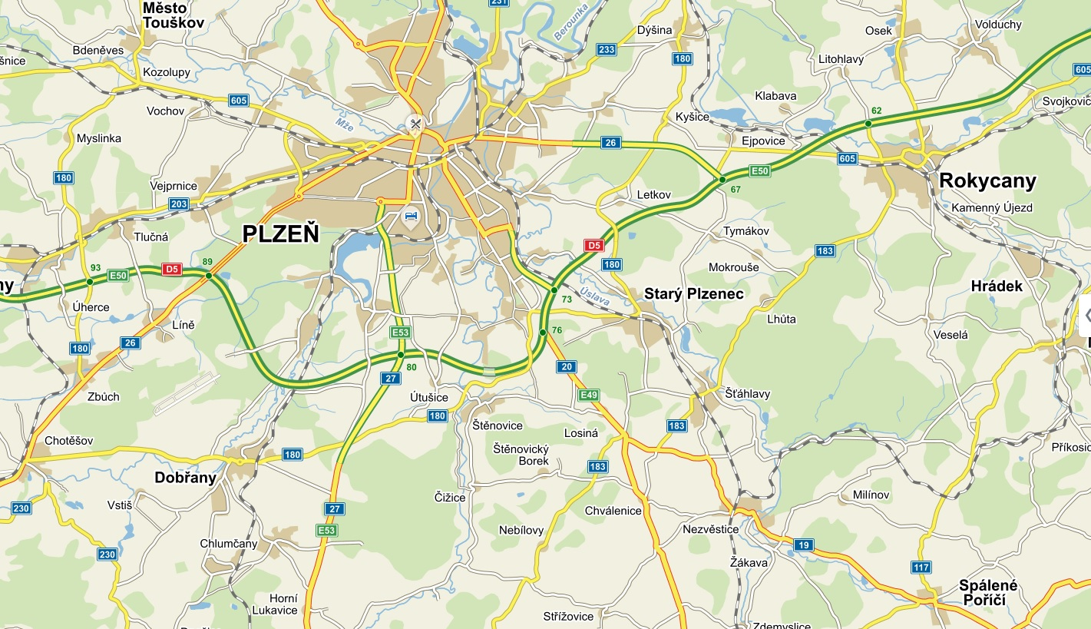
Umístění stavby a lokalita
PRAHA D5 – 97 km
PLZEŇ – 4 km
NĚMECKO HR. PŘECHOD
ROZVADOV D5 – 100 km
ČESKÉ BUDĚJOVICE - 129 km

Slide 5
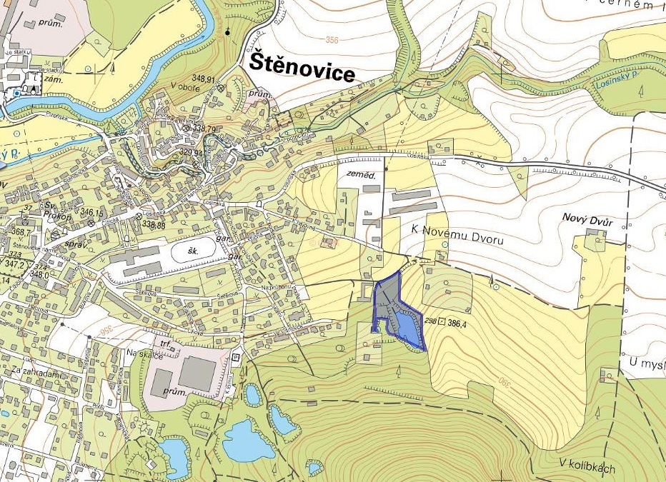
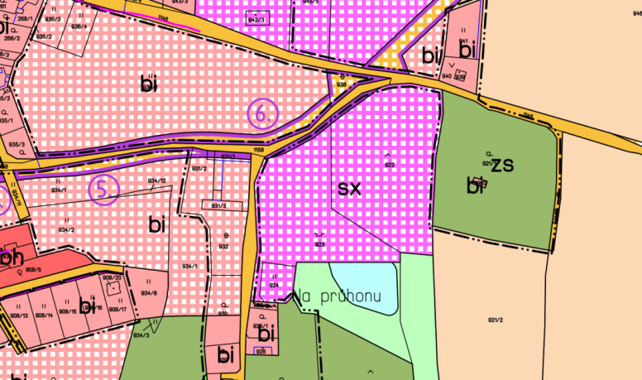
Umístění stavby a lokalita
parc. č. 923 a 924
k.ú. Štěnovice
výměra 1,3 ha
způsob využití
Ostatní pl., jiná plocha
ÚP
SX smíšené obytné plochy specifické

Slide 6
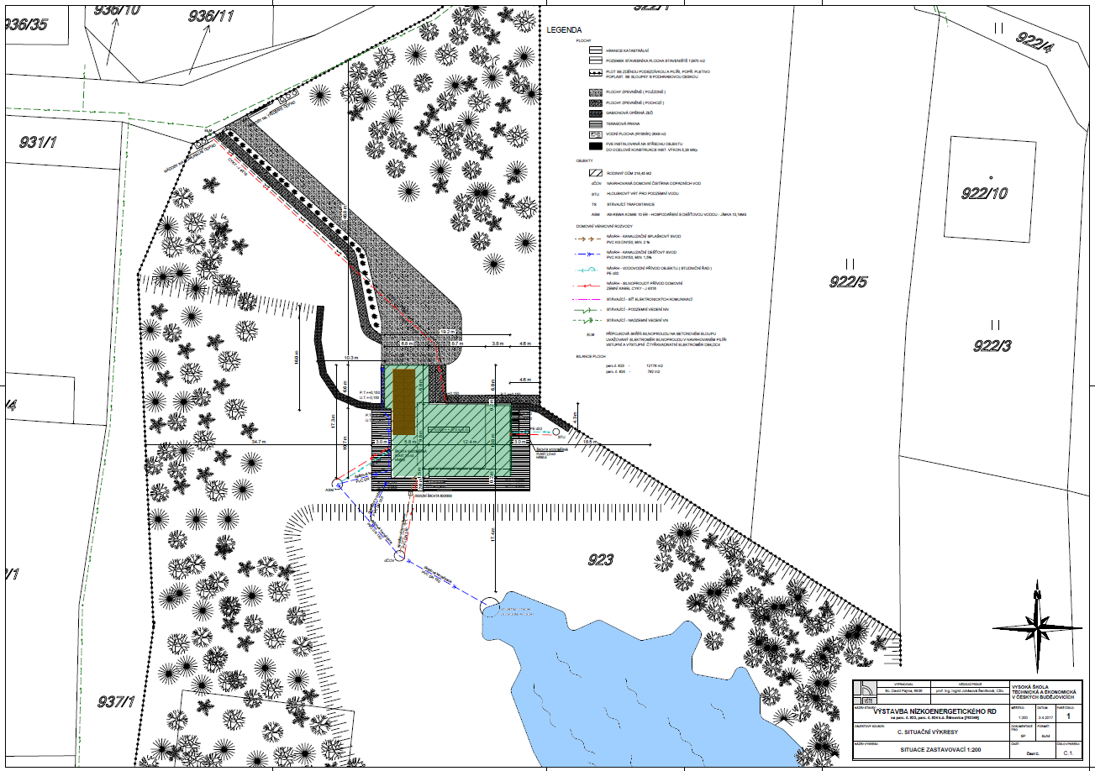
Umístění stavby a lokalita
PŘÍVOD NN
FVE
VRTANÁ STUDNA
HOSPODAŘENÍ S
DEŠŤOVOU VODOU
ZELENÁ STŘECHA
dČOV
VODNÍ PLOCHA 0,25 ha

Slide 7
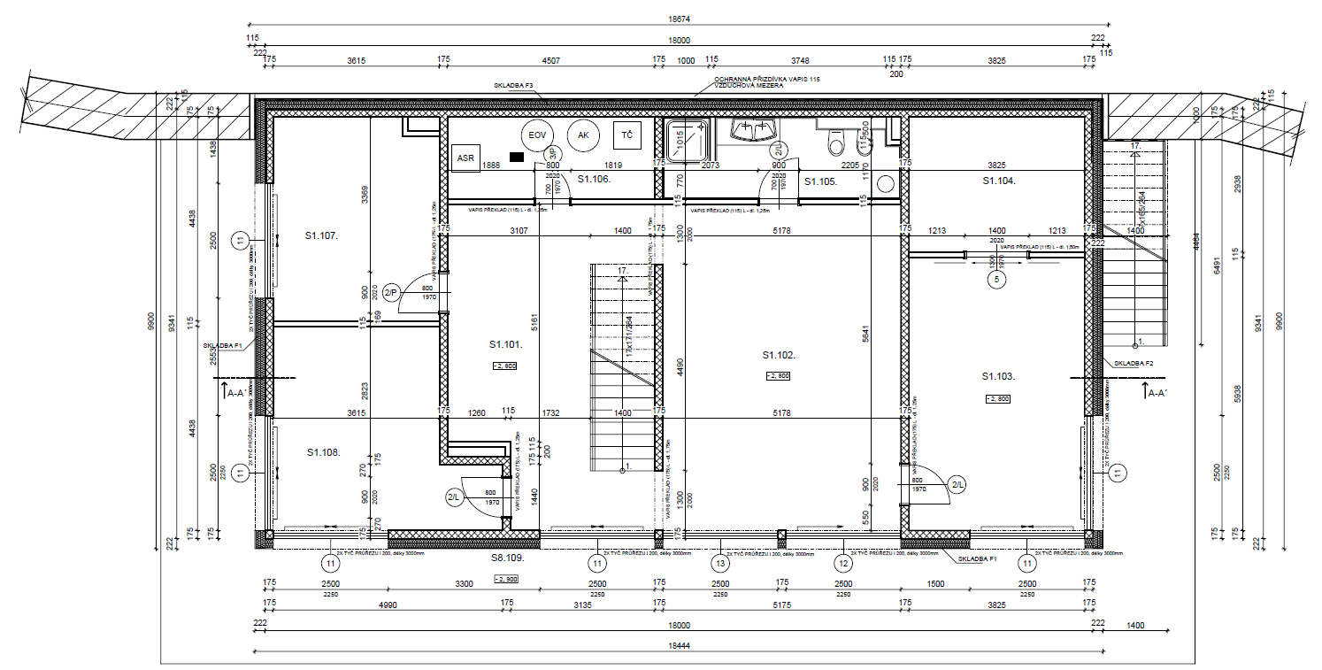
Dispoziční řešení 1 PP
Tech. místnost – 8,04 m2
Koupelna – 9,24 m2
Pokoj – 16,04 m2
Šatna – 11,24 m2
Obývací pokoj
chodba – 66,75 m2
Pokoj – 18,02 m2
Ložnice – 22,71 m2
Terasa– 52,05 m2
Celkem plocha užitná: 152,04 m2; Celkem plocha zastavěná: 183,73 m2

Slide 8
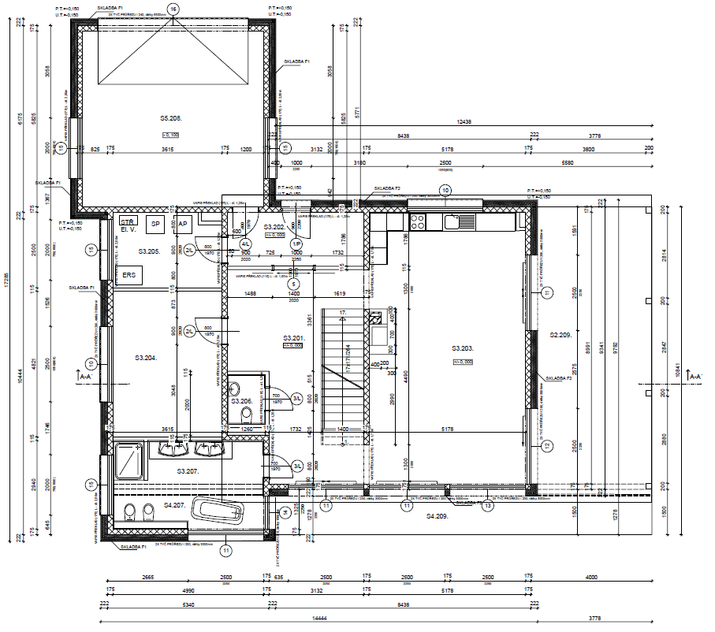
Dispoziční řešení 1 NP
Garáž 2xOA – 34,89 m2
Zádveří– 8,04 m2
Tech. místnost– 9,04 m2
Obývací pokoj,
chodba, KK– 73,68 m2
Pracovna– 17,43 m2
WC– 2,52 m2
Terasa– 52,05 m2
Koupelna– 14,52 m2
Celkem plocha užitná: 160,12 m2; Celkem plocha zastavěná: 218,45 m2

Slide 9
Dispoziční řešení budovy
Základní bilance objektu:
Zastavěná plocha : 218. 45 m²
Obestavěný prostor : 1.708. 28 m³
Užitkové plochy :
Plocha místností 1. PP : 198. 88 m²
Plocha místností 1. NP : 152. 04 m²
Plocha místností celkem : 350. 92 m²

Slide 10
Konstrukční řešení budovy
Ekologické materiály, obnovitelné a recyklovatelné
Základová konstrukce: ŽB deska na pěnovém sklu A-glass
Svislé konstrukce: 100% ekologické vápenopískové tvárnice VAPIS
Vodorovné konstrukce: Filigránové stropní desky
Izolace: Konopná izolace s jutou
Fasáda: Provětrávaná dřevěný obklad, minerální omítka
Střešní krytina: Pochozí zelená střecha přírodní Optigreen
Okenní výplně: Dřevěná eurookna s izolačním trojsklem

Slide 11
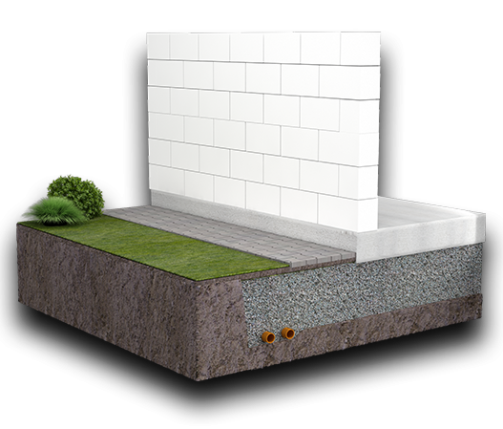
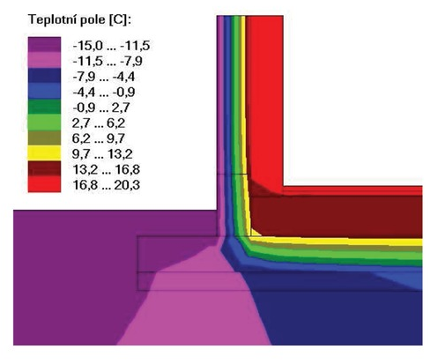
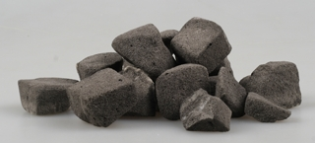
Konstrukční řešení budovy
Pěnové sklo A- glass
Nulové tepelné mosty
Tepelný odpor konstrukce R=5,000 m2K/W

Slide 12
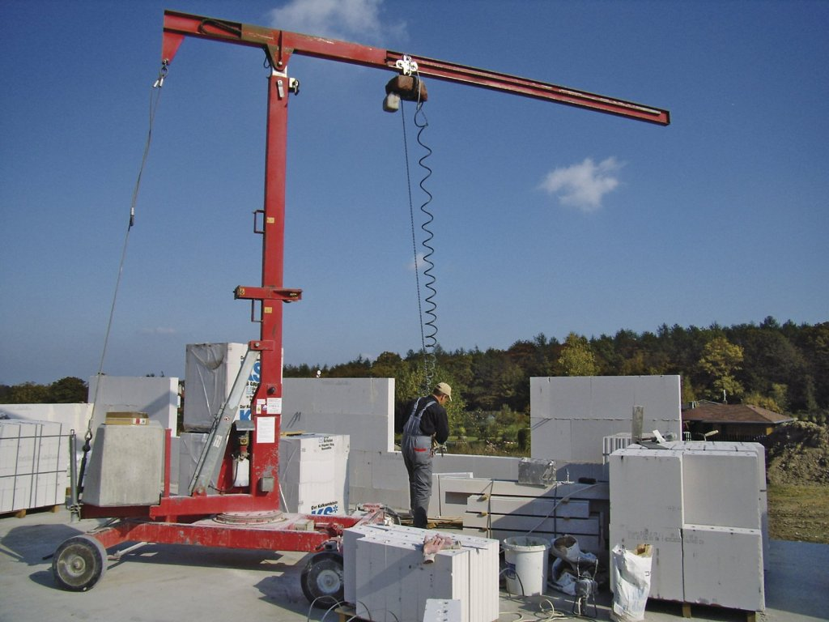
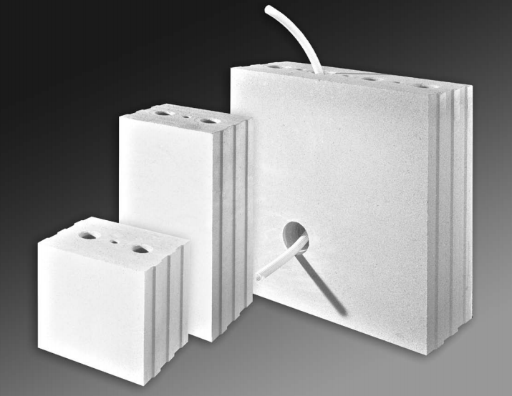
Konstrukční řešení budovy
Svislé konstrukce
100% ekologické vápenopískové ECO tvárnice VAPIS QUADRO E pro strojní zdění
Složení: 92% jemný křemičitý písek, 5% nehašené vápno a voda bez dalších příměsí
Jednoduché vedení elektroinstalace

Slide 13
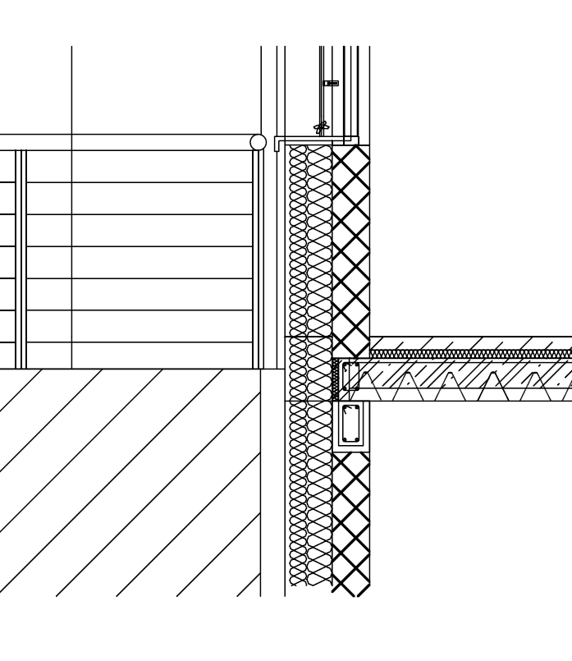
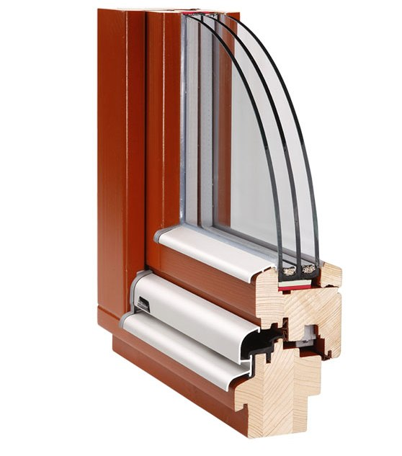
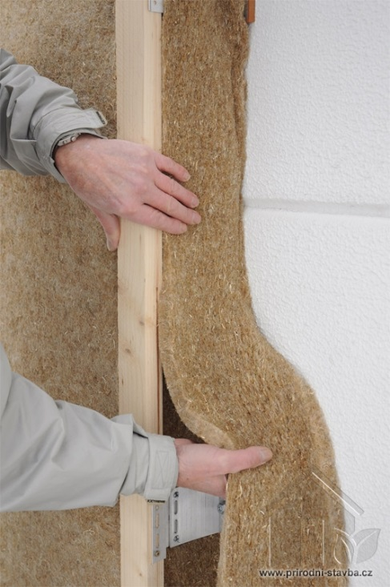
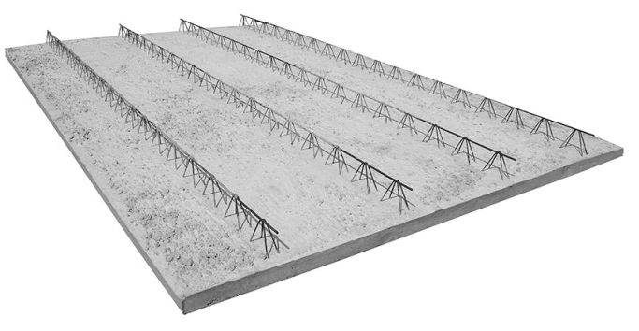
Konstrukční řešení budovy
Vodorovné konstrukce, tepelné izolace, okenní výplně
Prostup tepla oknem Uw: 0,70 W/m2k
65-70% konopné vlákno, 30-35% jutové vlákno
Prefa-monolitická stropní deska filigrán

Slide 14
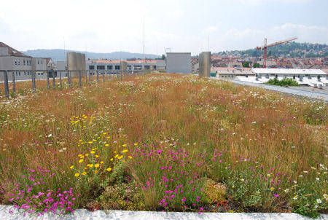
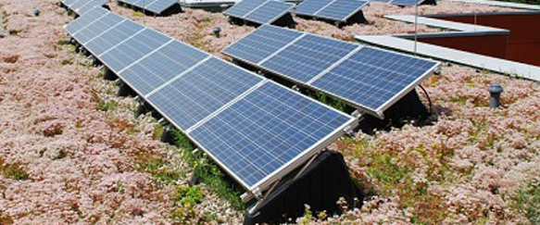
Konstrukční řešení budovy
Střešní krytina
Zelená pochozí střecha Optigreen z extenzivního substrátu o tloušťce 100mm
Prostředí pro více druhů flory a fauny
Ekologická hodnota střechy
Estetické, recyklovatelné, obnovitelné
100-250 kg/m2 (1,0-3,0 kN/m2)

Slide 15
Technické zařízení budovy
Minimalizace energetické náročnosti za pomocí technologického zařízení
Šetrnost k životnímu prostředí
Fotovoltaická výrobna energie
Hospodaření s dešťovou vodou (užitková voda)
Rekuperační jednotka pro vnitřní mikroklima
Vytápění pomocí tepelného čerpadla s kolektorem ve vodní ploše
Studniční vrt na vlastním pozemku
Domovní čistírna odpadních vod

Slide 16
Technické zařízení budovy
Fotovoltaická výrobna energie
22 ks fotovoltaických panelů na nosném roštu se sklonem 35° jižním směrem
Výkon 240Wp jednoho panelu
Celkový výkon FVE 5,28 kWp
Orientační pořizovací cena FVE 186 000 ,- Kč
Roční výroba elektřiny | 5.5 MWh
Předpokládáný průměrný roční příjem za období 20 let | 35 971,- Kč (bez DPH)
Výnos za 20 let provozu | 719 421,- Kč (bez DPH)
Orientační návratnost investice | 5.2 let

Slide 17
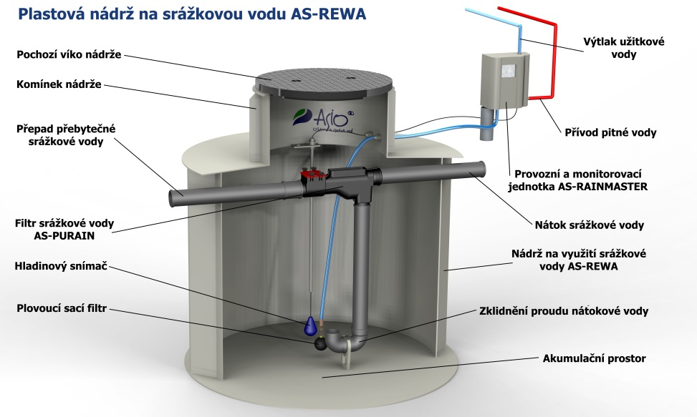
Technické zařízení budovy
Hospodaření s dešťovou vodou
Šetrné k životnímu prostředí
Úspora pitné vody až 113 m3/rok
Ochrana přetížení kanalizačních sítí
Využívání dešťových vod splachování toalet,
zavlažování zahrady atp.
Položka (podle druhu povrchu) | Plocha | Koeficient odtoku Plzeňský kraj | Množství zadržené vody
 | A_{i} (m²) | f (-) | Q_{s,j} (m³/rok)
zelená střecha (vrstva půdy > 10cm) | 213,59 | 0,50 | 71,66
štěrk | 13,70 | 0,30 | 6,43
pozinkovaný plech (sklon do 3°) | 8,39 | 1,00 | 0,00
terasa plocha | 104,10 | 0,50 | 34,93
Celkem | 339,78 |  | 113,02

Slide 18
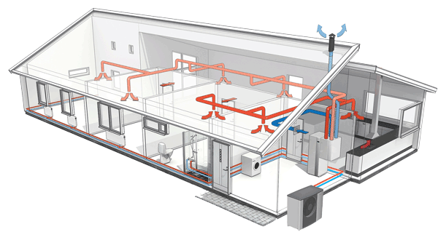
Technické zařízení budovy
Rekuperační jednotka
Rekuperátor NIBE ERS 10-500
Účinnost zpětného získávání tepla z odpadního vzduchu až 92%
Příhřev v zimních měsících z tepelného čerpadla
Zajištění stálého a zdravého mikroklimatu budovy

Slide 19
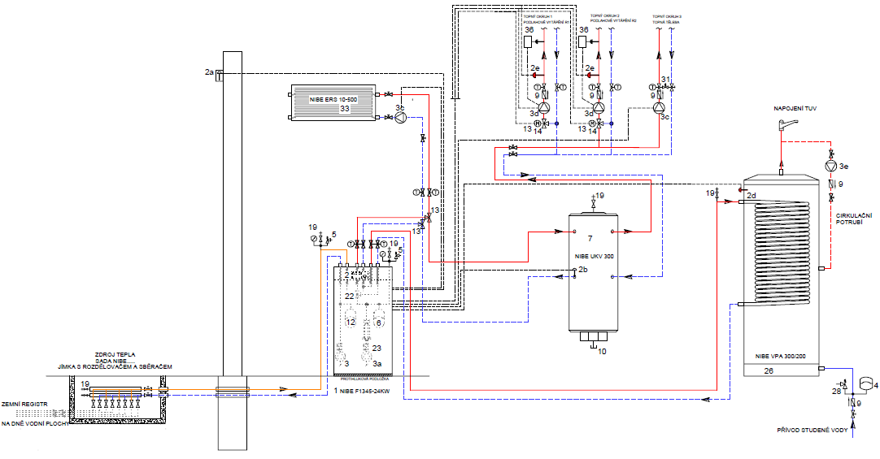
Technické zařízení budovy
Výtápění tepelné čerpadlo
Tepelné čerpadlo NIBE F1345
Akumulační nádrž NIBE UKV 300
Zásobník TUV NIBE VPA 300/200
Příhřev rekuperační jednotky
Místnost | Návrhová teplota v místnosti [°C] | Objem vzduchu v místnosti [m3] | Podlahová plocha místnosti [m2] | Návrhová tepelná ztráta prostupem [W] | Návrhová tepelná ztráta větráním [W] | Zátopový tepelný výkon [W] | Návrhový tepelný výkon [W]
M 1 - Rodinný dům | 20 | 1013,91 | 312,16 | 4 387,9 | 5 515,7 | 0,0 | 9 903,6
Celkem za zadané místnosti | - | 1013,91 | 312,16 | 4 387,9 | 5 515,7 | 0,0 | 9 903,6

Slide 20
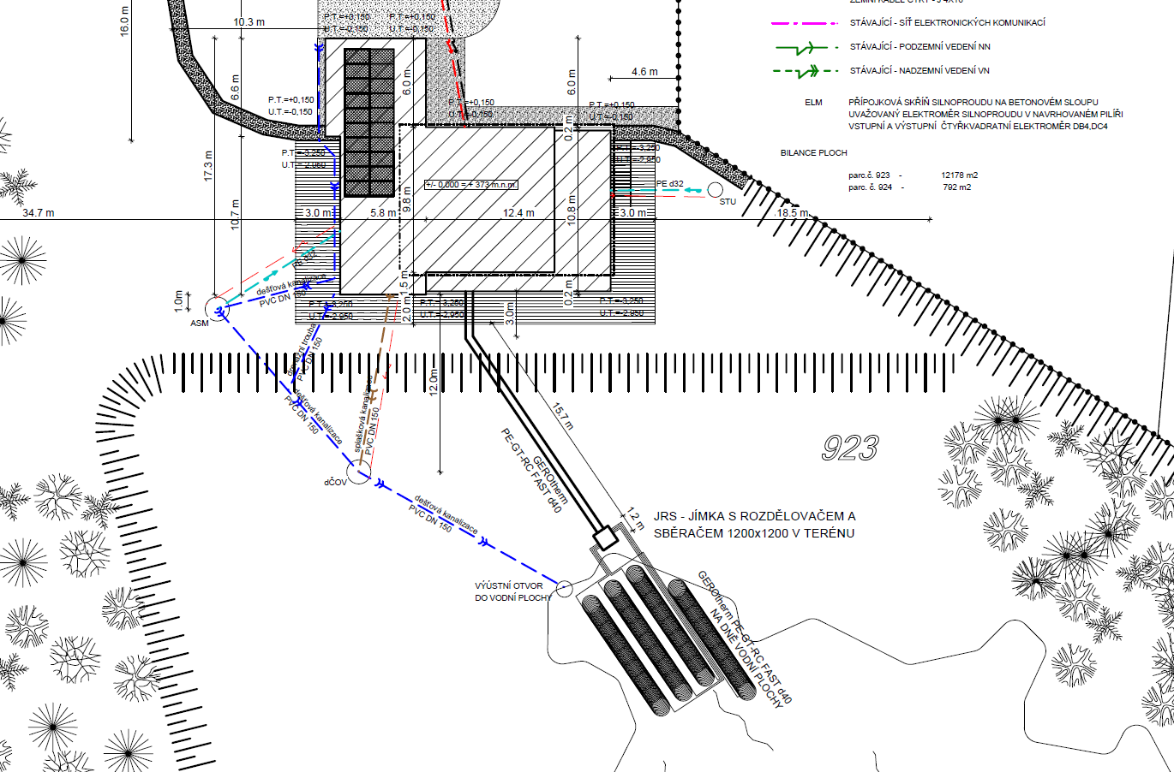
Technické zařízení budovy
Vytápění tepelné čerpadlo
Vynikající účinnost díky kladné teplotě vody celoročně
Úspora 1/3 kolektoru oproti klasickému zemnímu (30-40W/m2)
Zemní kolektor na dně vodní plochy
Nejúspornější zemní kolektory

Slide 21
Technické zařízení budovy

Slide 22
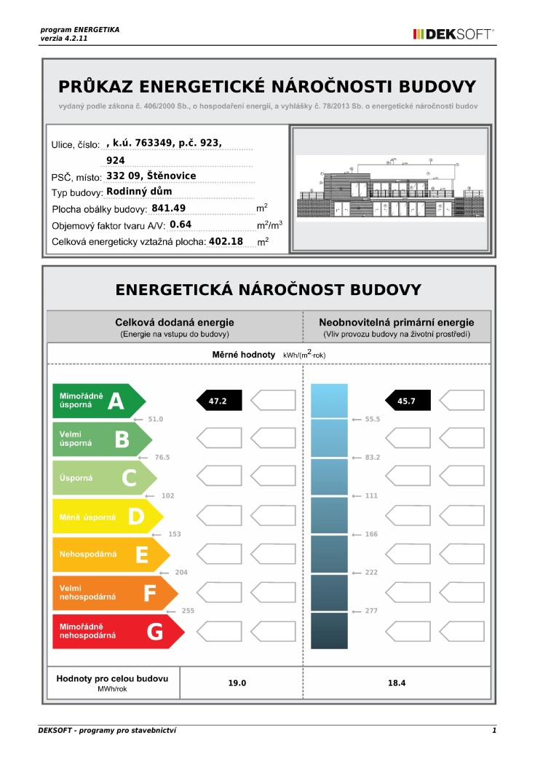
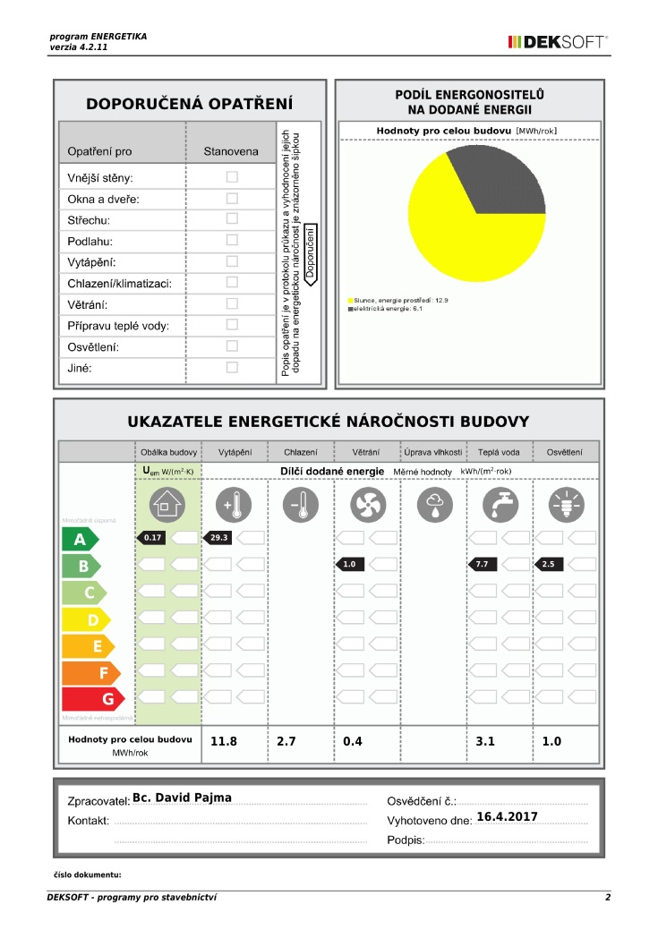
PENB
Budova se hodnotí jako mimořádně úsporná se spotřebou
měrné hodnoty 47,2 Kw/m2*rok. Kategorie nízkoenergetická budova.

Slide 23
Vyhodnocení SBTOOLCZ
Stupeň kvality budovy
Skupina kritérií | Váha | Vážené body | Finální skóre
E - Environmentální kritéria | 50 % | 8,08 | 4,0
S - Sociální kritéria | 35 % | 8,16 | 2,9
C - Ekonomika a management | 15 % | 8,78 | 1,3
L - Lokalita | 0 % | 7,44 | 0,0
Celkem | 100 % |  | 8,2
Certifikát kvality budovy | Body
certifikát | 0 - 3,9
bronzový | 4 - 5,9
stříbrný | 6 - 7,9
zlatý | 8 - 10
Posuzovaná budova dosáhla zlatého certifikátu.

Slide 24
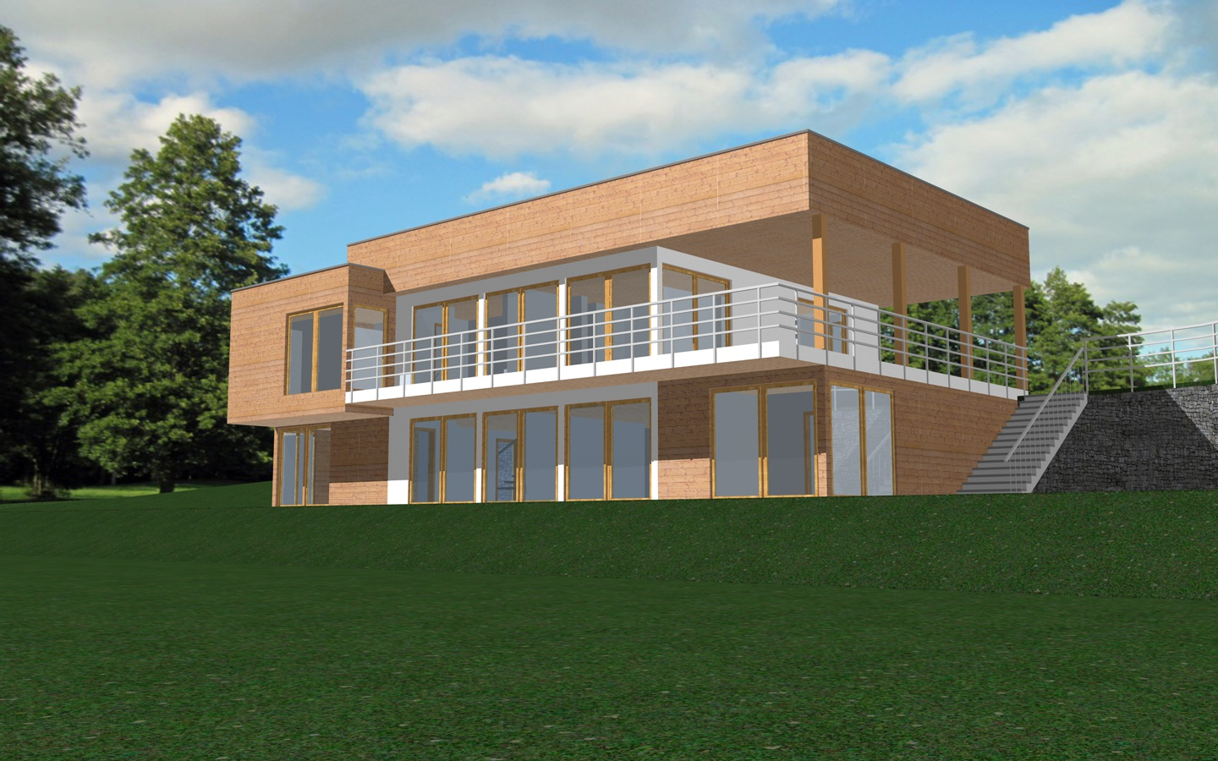
Vizualizace navrhované budovy

Slide 25
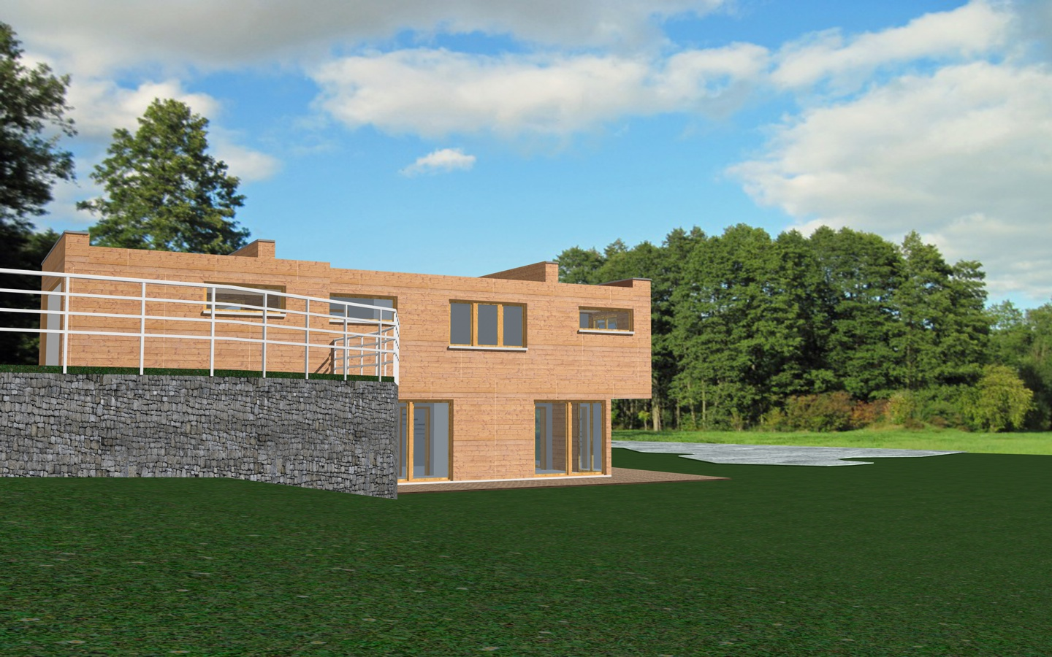
Vizualizace navrhované budovy

Slide 26
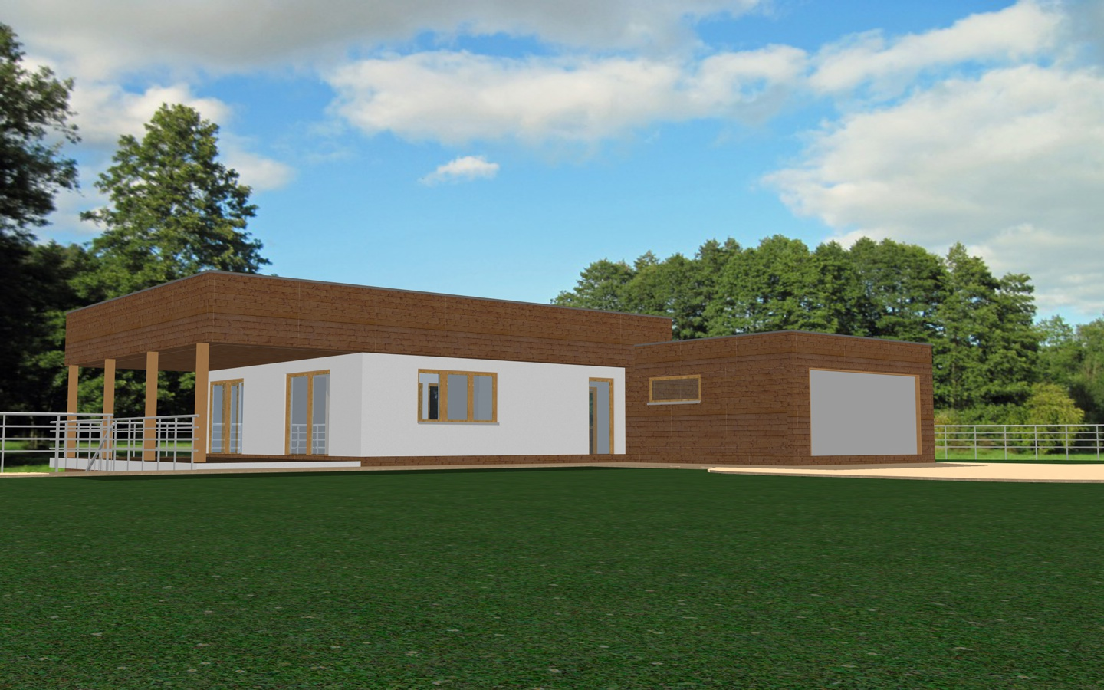
Vizualizace navrhované budovy

Slide 27
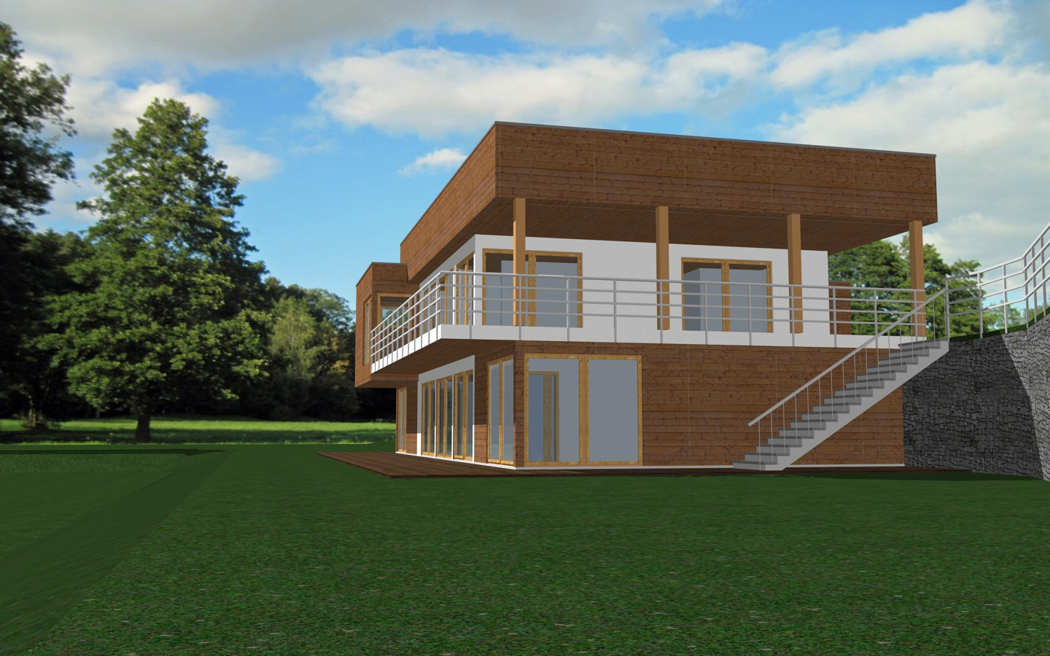
Vizualizace navrhované budovy

Slide 28
Doplňující dotazy vedoucího práce
Vyjádřete se k faktorům vnímané kvality vnitřního prostředí.
Teplota vzduchu – konstantní teplota < 3°C (léto 20-28°C, zima 18-24°C)
Vlhkost vzduchu – konstantní vlhkost vzuchu (40-60%)
Rychlost proudění vzduchu – bez průvanu < 0,1-0,2 m/s
Mikrobi – ovlivňuje vlhkost vzduchu (plísně, roztoči, pyly) - větrání
Prašnost – biologické částice, domovní prach, astma = filtr třídy G3 >3 mikrony
Vůně a zápachy – CO2, aceton, benzen, formaldehyd - výměna vzduchu
Toxické plyny – síra SO, dusík NO, CO, smog atp. – výměna vzduchu, eliminace materiálů s těmito složkami
Akustická složka prostředí hluk a vibrace – eliminace vnějšího hluku do vnitřního, vnitřní vibrace a otřesy chůze, slyšitelnost z místností
Osvětlení – zrakové vnímání, duševní pohoda, optimalizace osvětlení

Slide 29
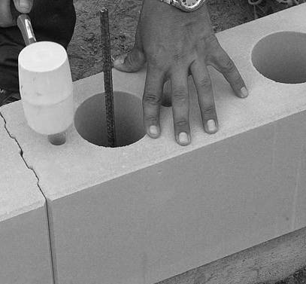
Doplňující dotazy oponenta práce
Myslíte si, že v 1 PP je vhodně provedený návrh sloupků mezi otvorovými výplněmi? Nebylo by lepší zvolit např. ocelové prvky?
Odpadá vnitřní obložení ocelových sloupků
Jednotný systém, včetně tepelně izolačních vlastností
Možnost vyztužení zděných sloupků VAPIS
ocelovými dráty a cementovou zálivkou

Slide 30
Doplňující dotazy oponenta práce
Jak je zajištěno větrání ve vzduchové mezeře, která odděluje rostlý terén a skladbu fasády z konopné izolace? Neobáváte se nebezpečí navlhání této izolace?
Pěno sklo A-glass přesahuje před samotnou konstrukci pláště budovy
Kontaktní izolace s terénem STYRODUR XPS
Ochráněno nopovou folií
Drenážní systém pod povrchem
Provětrávání fasádními mřížkami ve stejném odstínu obkladu

Slide 31
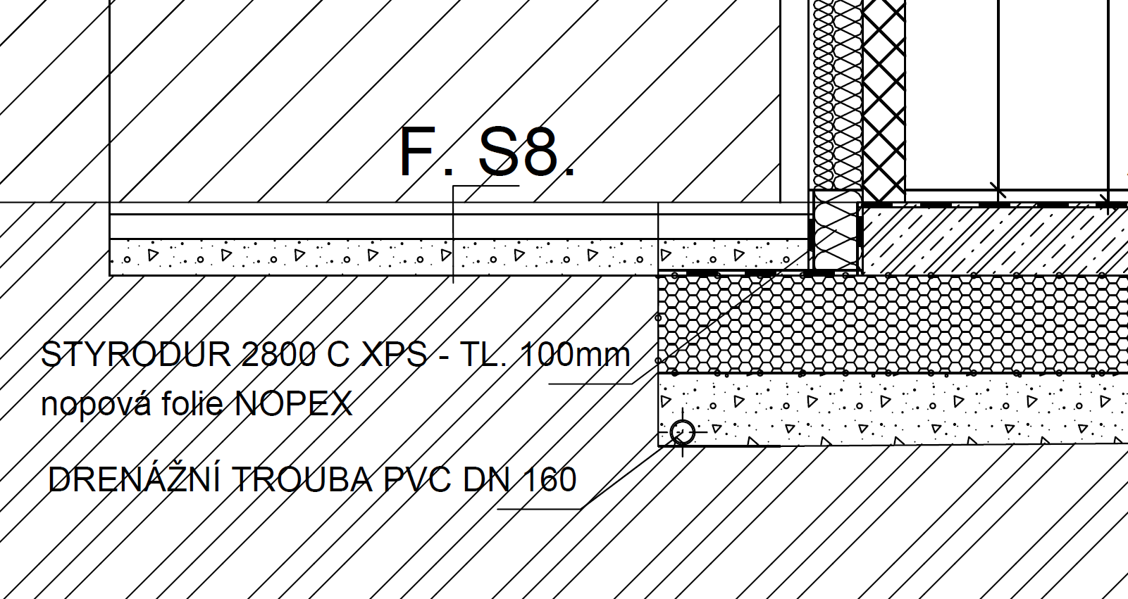
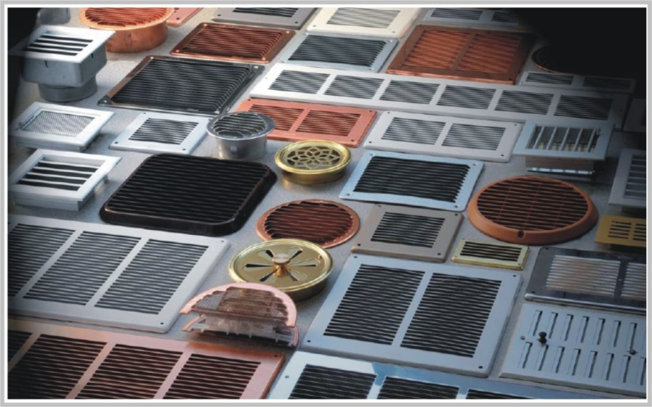
Doplňující dotazy oponenta práce

Slide 32
Doplňující dotazy oponenta práce
Dokážete odhadnout o kolik by bylo dražší realizovat tuto budovu, oproti řešení obvyklému (bez konopné izolace, zelené střechy, využití obnovitelných zdrojů energie atd.)
Založení stavby 20% úspora 135.940,-
Střešní krytina 50% úspora 357.800,-
Izolace tepelná 50 % úspora 253.750,-
FVE investice 200 tis úspora 200.000,-
Rekuperace investice 180 tis úspora 180.000,-
Vytápění 60% úspora 300.000,-
Hospodaření s děšť. vodou úspora 189.900,-
Ostatní (vnitřní materiály, omítky) úspora 250.000,-
Celkem úspora 1.867.390,-
Obvyklé řešení této budovy 6.879.810,-

Slide 33
Doplňující dotazy oponenta práce
Nemáte obavu z přehřívání interiéru díky krbové vložce?
Nutné volit vložku s velmi nízkým regulovatelným výkonem
Venkovní přívod spalovacího vzduchu
Zděná budova má dobré vlastnosti akumulace tepla, do určité míry vyrovná teplené výkyvy
Možnost zvolit vložku s výměníkem a předávat teplo do akumulační nádrže
Možnost instalace teplovzdušných rozvodů či napojení na rekuperaci
Vložka je navržena k zlepšení vnímané pohody uvnitř budovy, nikoliv pro primární vytápění

